Slide 1
รูปแบบเกม

Slide 2
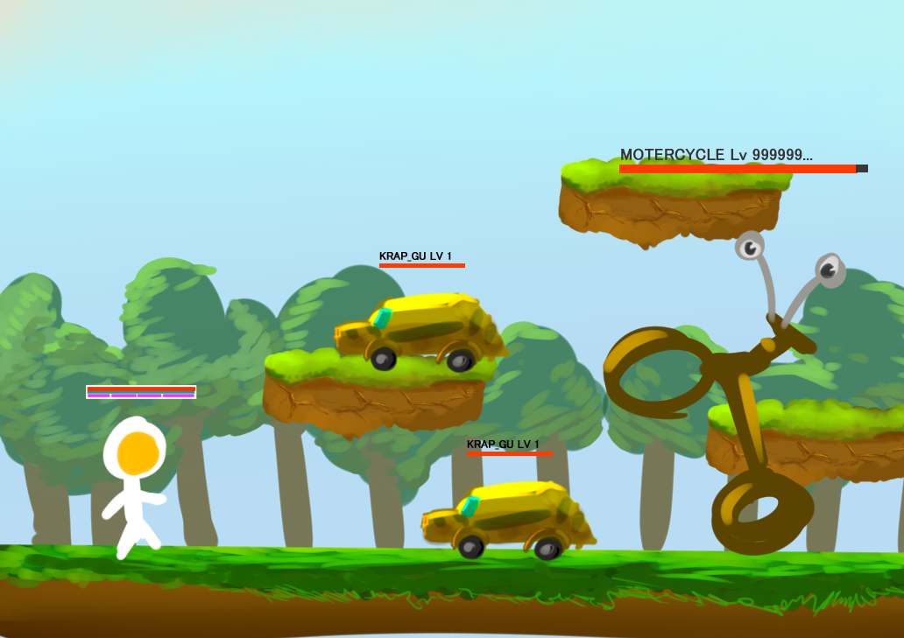
NINJA 1.0
Notes:
2D Side scrolling

Slide 3
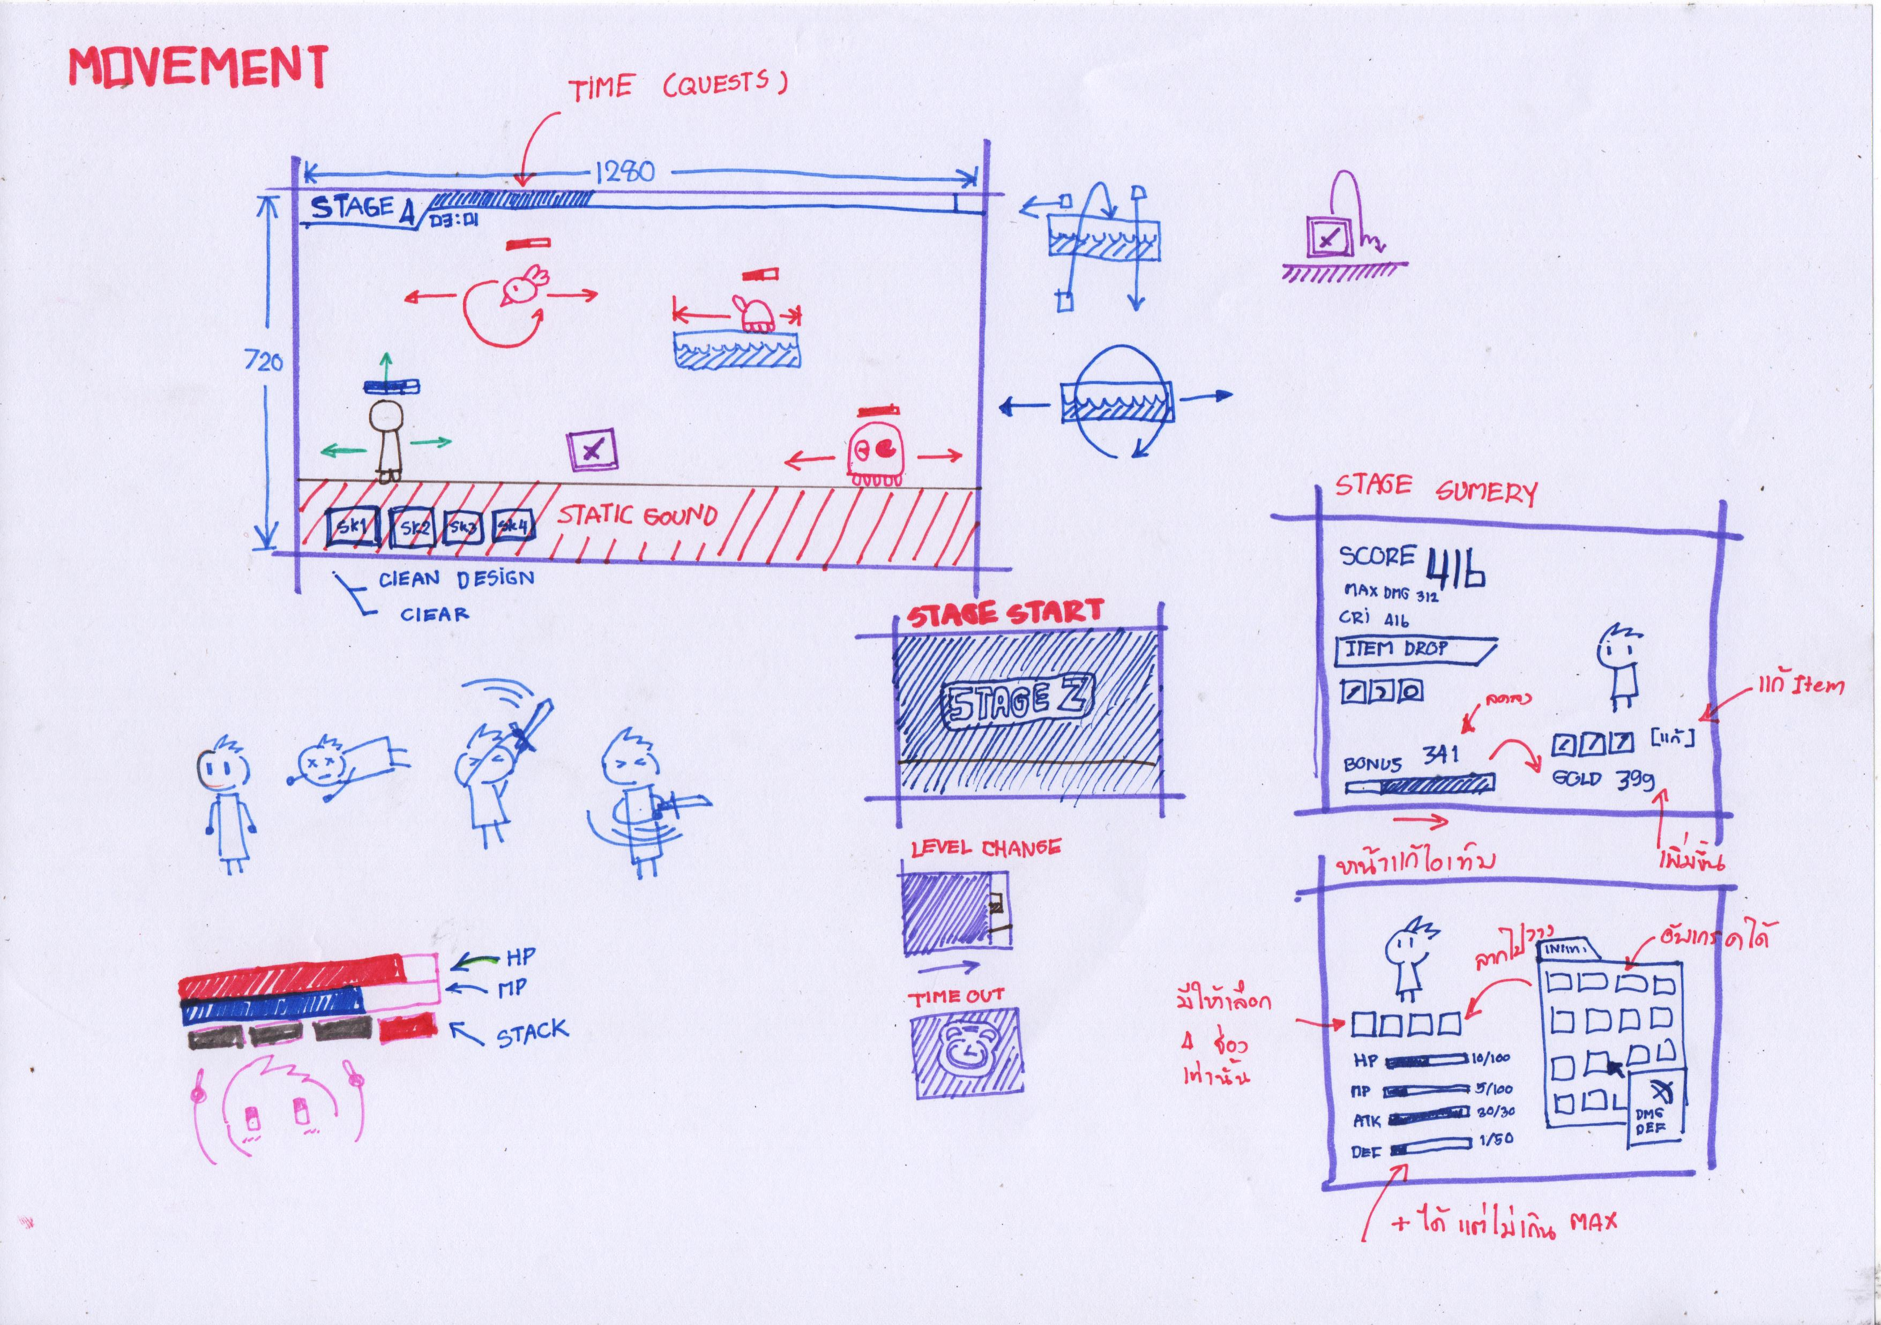

Slide 4
คุณสมบัติของ platform
คงที่ หรือ ยืดหดได้ หมุน/เคลื่อนที่ได้
บางอันก็ไม่เหมาะสำหรับผู้กล้า
บางอันก็ลื่นปรื้ด
ถูกสร้างโดยการสุ่มจากด่าน
Random possible line
Platform
GROUND
Notes:
platform จะถูกสุ่มมา 3 ระดับความสูง

Slide 5
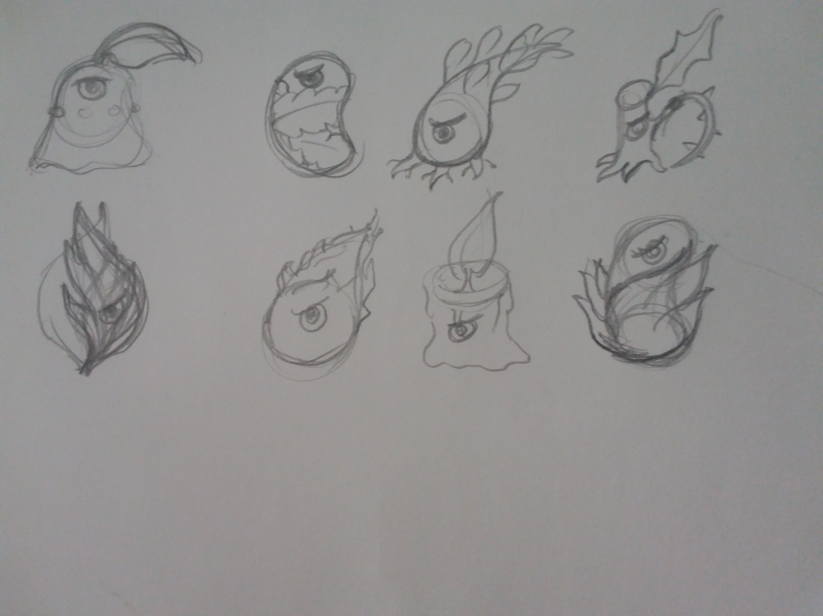
ออกแบบมอนส์เตอร์

Slide 6
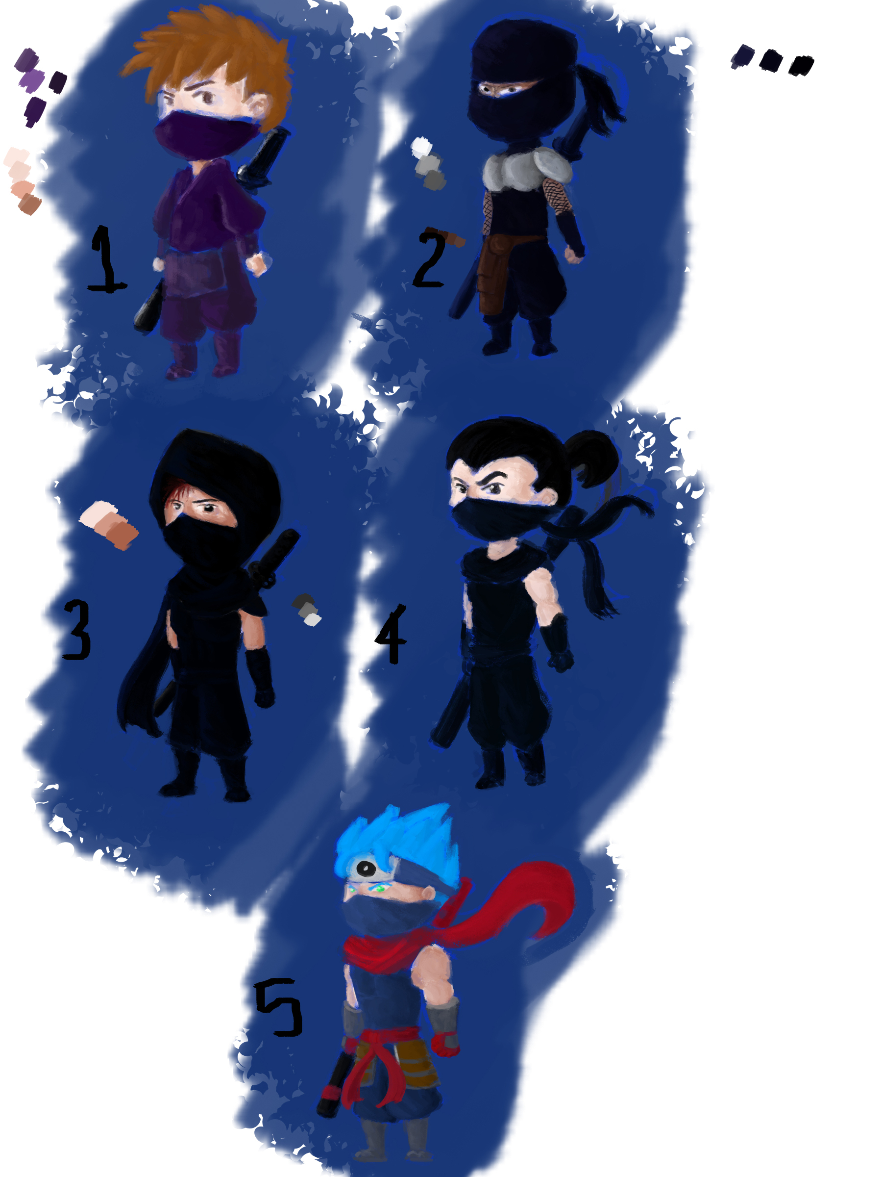

Slide 7
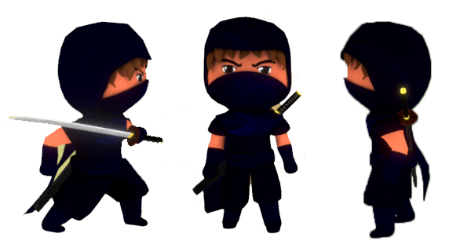
Rendered FontV RSV

Slide 8
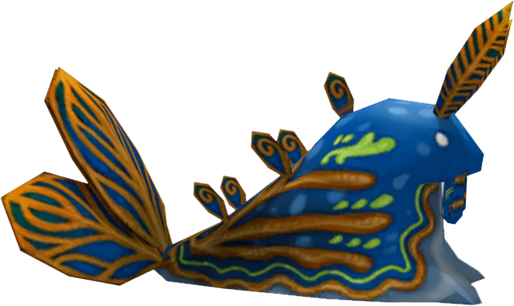
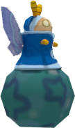
อุปสรรค์ในแต่ละความยาก
1 2 3 4 5 6 7 8 9 10 11 12 13 ...
Boss
Boss
ลูกสมุนตัวน้อยๆ
เพิ่มHPของเหล่าสมุนเรื่อยๆ
จำนวนเยอะขึ้น เลือกเกิดสุ่มตามหลุม (Respawn point)
ต้องบริหารสเต๊ก กับมานาให้เพียงพอ

Slide 9
HP
ก่อนเข้าด่านจะให้เลือกของสวมใส่ก่อน จัดก่อนให้ดีเพื่อใช้ดาเมจ
HP MP ATK DEF

Slide 10
หน้าที่
AUN
BALL
MOU
Graphic Design and modeling Coder
Game Design Coder Tester
Game Design Coder Tester

Slide 11
ความกระดึบหน้า
หาข้อมูล
คิดเกม
นำเสนอเค้าโครง
ดู Tutorial
ออกแบบเกม
ทดลองโค๊ต สร้างโปรเจ๊ค ทดสอบความเป็นไปได้
ออกแบบ level
ออกแบบตัวละคร
ปั่นโม งานสร้างภาพ
สอนสิ่งที่ทุกคนเรียนรู้แก่กัน ออกแบบโมดูลย่อยๆ
แบ่งสรรงาน
First Pull รวมโค๊ต
Optimize Code
ทดลองเล่น
แก้ไขบัค
อ่านหนังสือสอบ
แก้ไขบัค
แก้ส่วนอื่นๆให้เสร็จ
ถึงตรงนี้ละ

